Slide 1
NEW ENGLISH WORDS!
Docente Formatore FARACO CRISTINA
Docente tutor FONTANA MANNINA

Slide 2
• Greetings • Pronomi personali soggetto
Cooperative Learning

Slide 3
How often • Pronomi personali complemento

Slide 4
Some, any • Articoli: the, a, on
Problem Solving

Slide 5
WE ARE THE CHAMPION
Listening

Slide 6
• Present Simple
• Avverbi di frequenza
Problem Solving,
Cooperative Learning

Slide 7
Peer To Peer
• Stanze di un’ abitazione
• Oggetti delle stanze
• Aggettivi e pronomi dimostrativi

Slide 8
TPR (Total Physical Reponse)
• THERE IS/ THERE ARE
F. Affermativa
F. Negativa
F. Interrogativa
• Risposte brevi
We are playing

Slide 9
LEARNING BY DOING
TO BE
F. Affermativa
F. Negativa
F. Interrogativa
• Risposte brevi

Slide 10
Cooperative Learning
• Pronomi personali soggetto

Slide 11
LEARNING BY DOING
• CAN
F. Affermativa
F. Interrogativa
• Risposte brevi

Slide 12
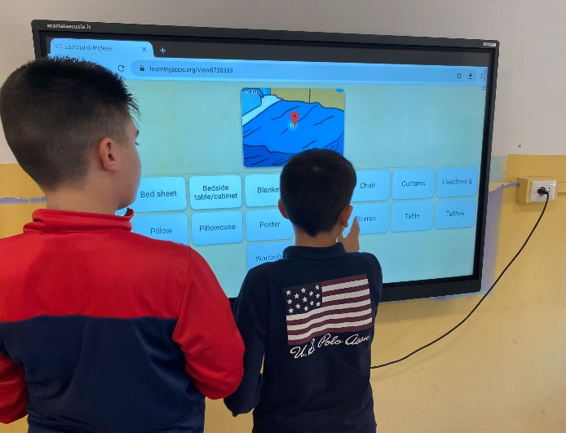
THREE TWO ONE GO
• HAVE GOT
F. Affermativa
F. Negativa
F. Interrogativa
• Risposte brevi

Slide 13
listening
• PRESENT CONTINUOUS
F. Affermativa
F. Negativa
F. Interrogativa
• Risposte brevi

Slide 14
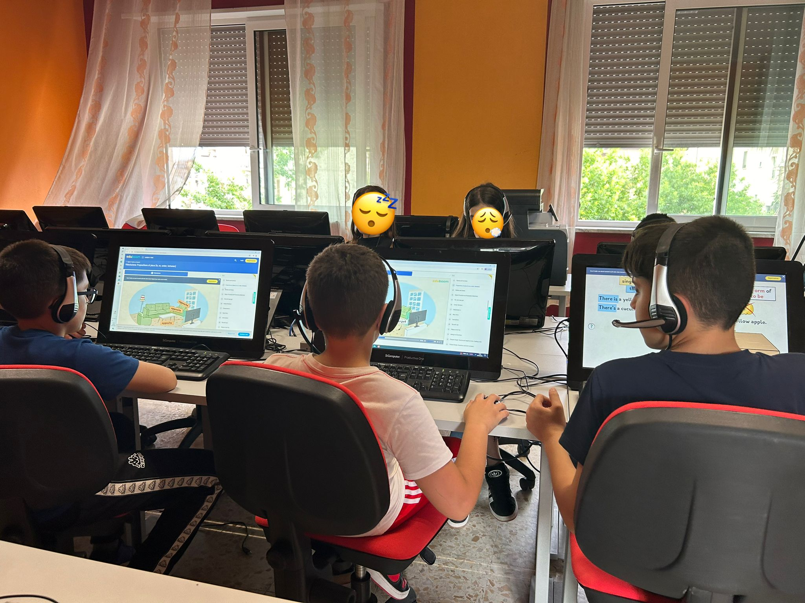
Learning with TECHNOLOGY

Slide 15
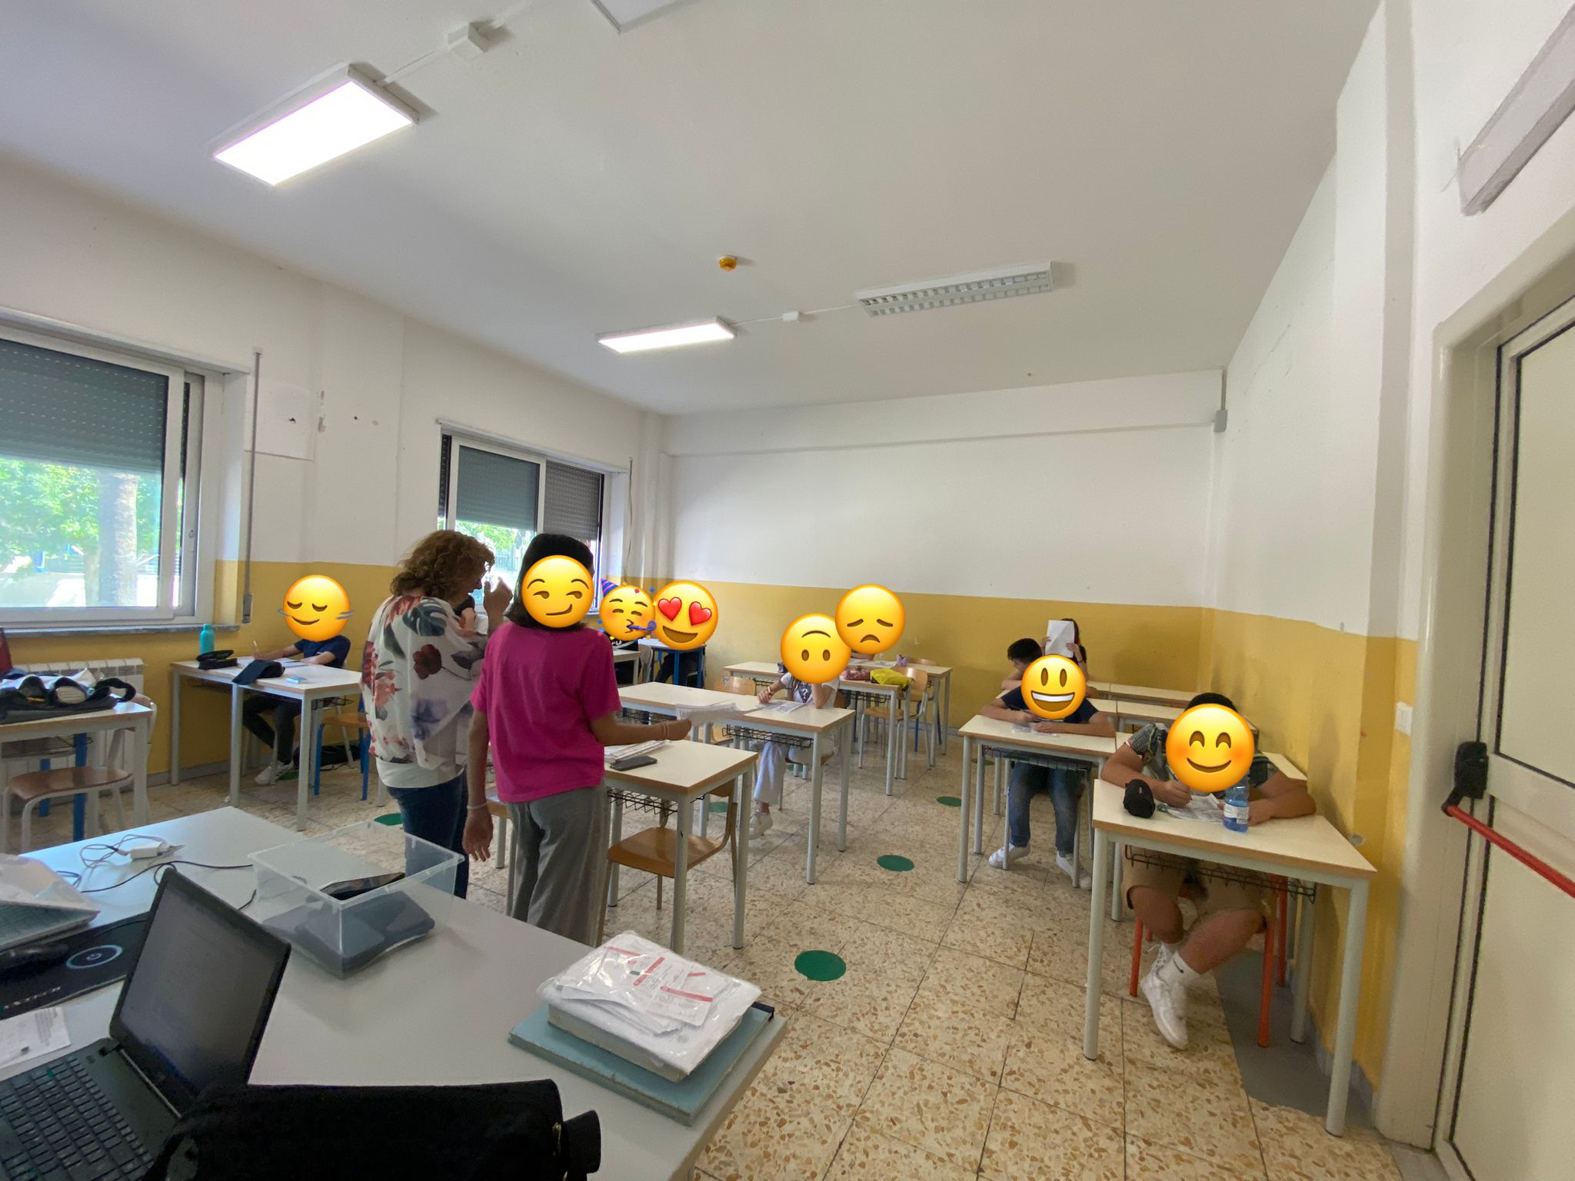
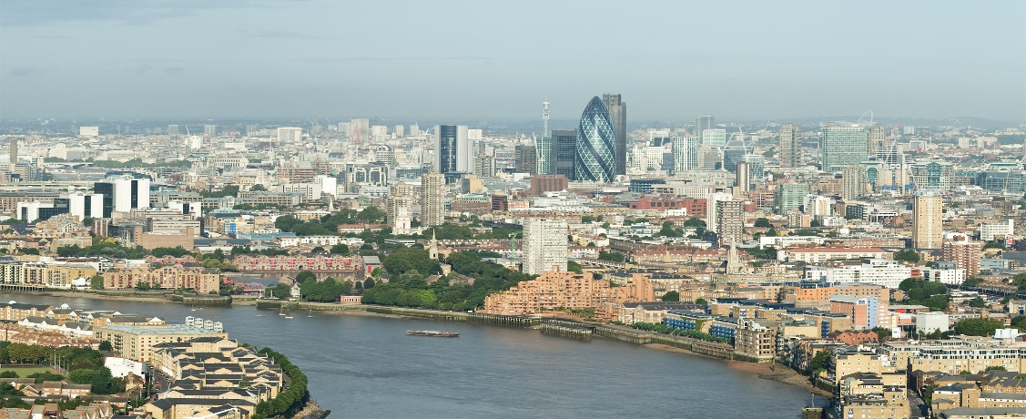
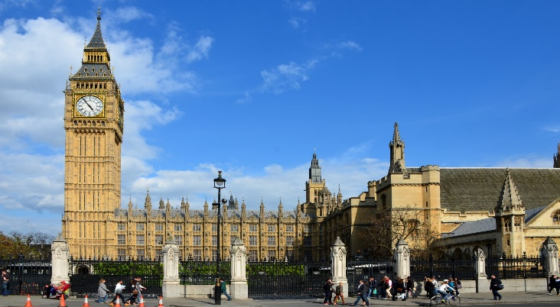
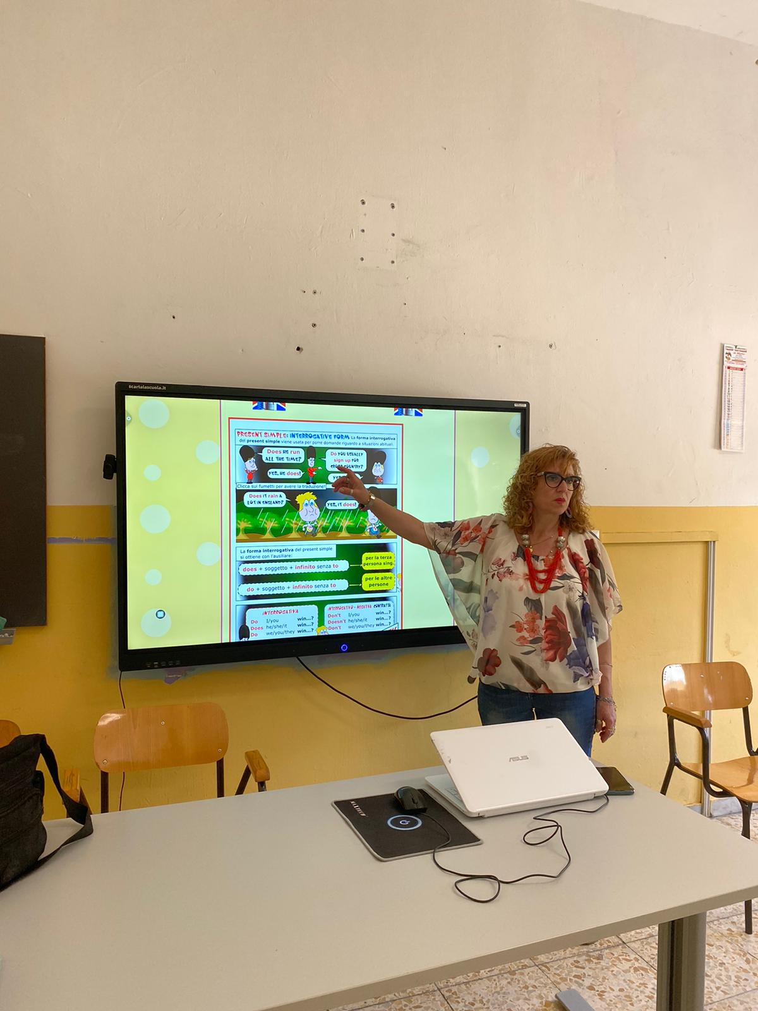
Present simple: forma Interrogativa

Slide 16
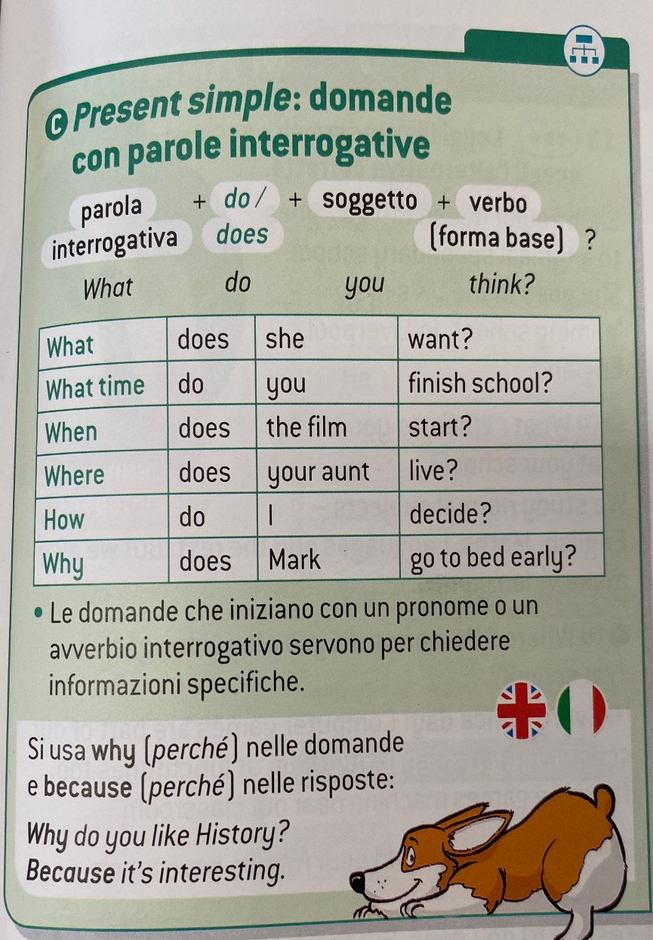
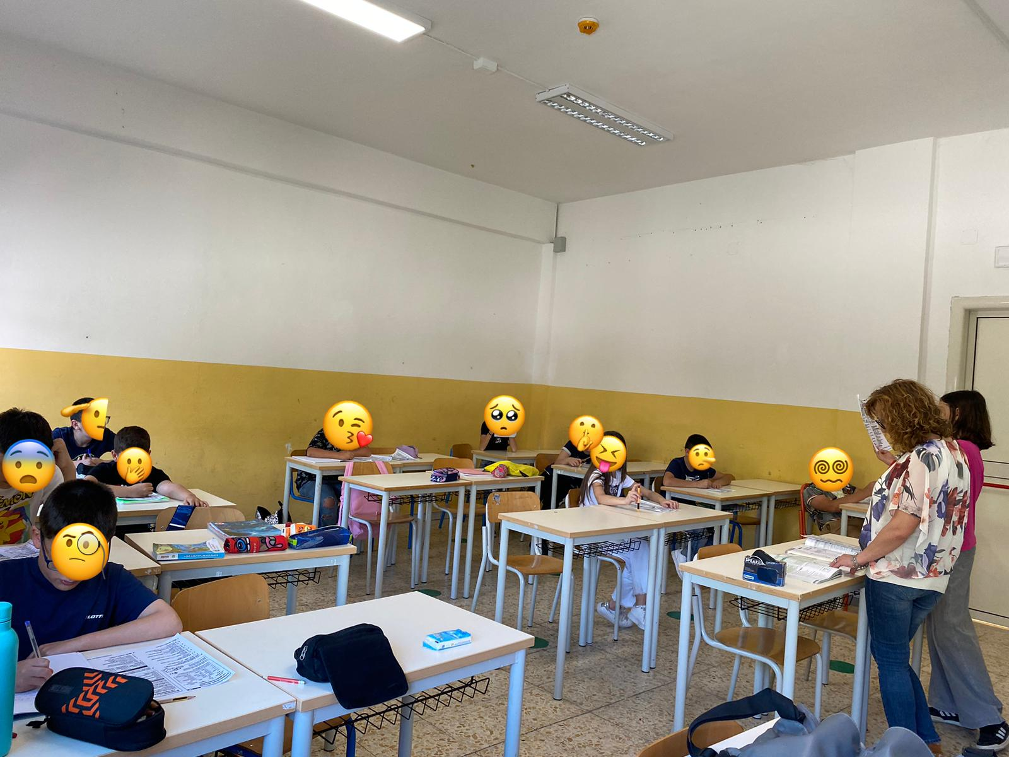
DO/ DOES INTERROGATIVE FORM

Slide 17
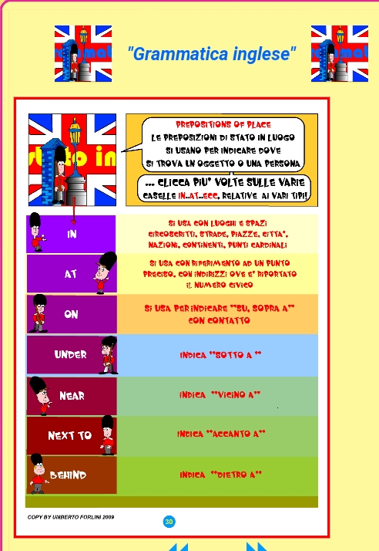
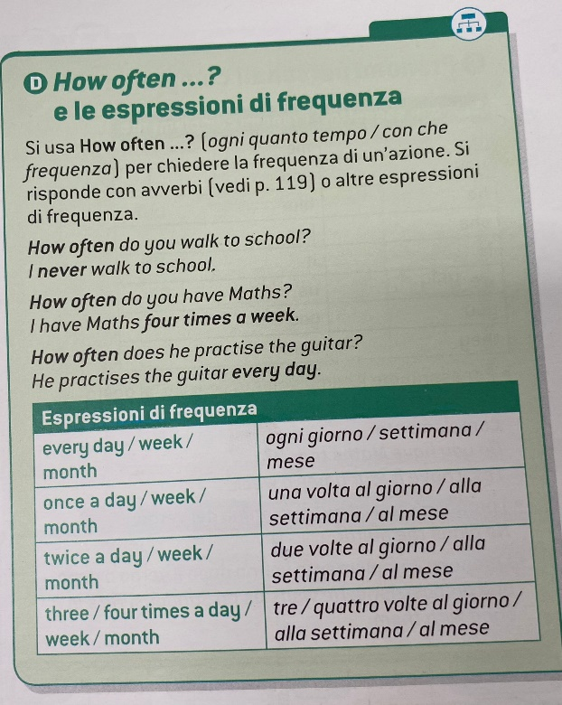
HOW OFTEN e le espressioni di frequenza

